Slide 1

Формирование функциональной грамотности на уроках русского языка и литературы»

Slide 2
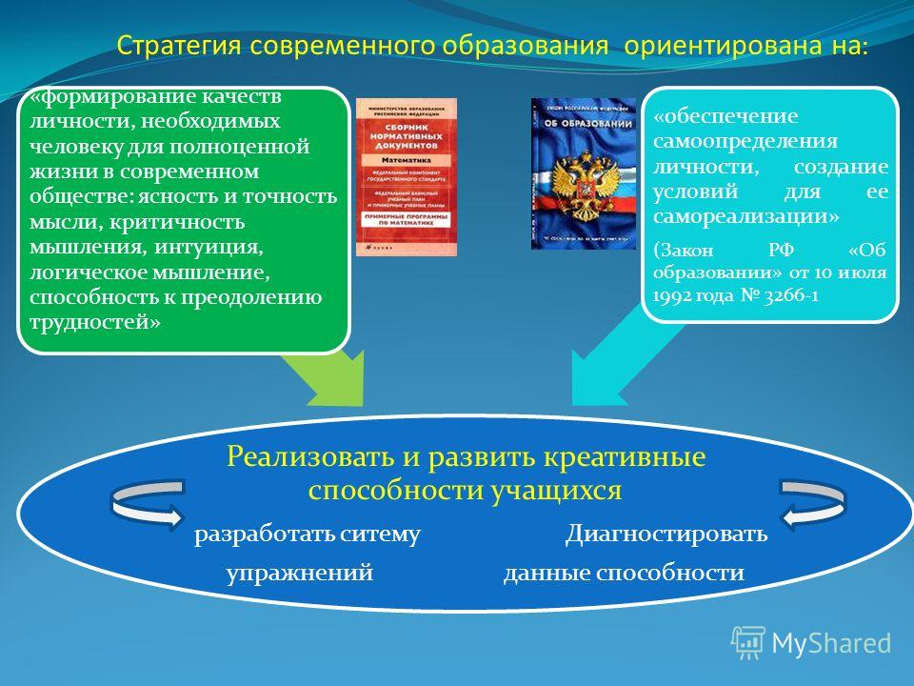

Slide 3
«Функциональная грамотность — способность человека использовать приобретаемые в течение жизни знания для решения широкого диапазона жизненных задач в различных сферах человеческой деятельности, общения и социальных отношений»
А.А. Леонтьев

Slide 4
Прием «Отсроченная загадка»
Формирует:
умение анализировать и сопоставлять факты;
умение определять противоречие;
умение находить решение имеющимися ресурсами.
1 вариант приема. В начале урока учитель дает загадку (удивительный факт), отгадка к которой (ключик для понимания) будет
открыта на уроке при работе над новым материалом.
2 вариант приема. Загадку (удивительный факт) дать в конце урока, чтобы начать с нее следующее занятие.
Пример. В начале урока я объявила, что разговор наш пойдёт о стихах, вот только имя автора ребятам придётся угадать самим. Ученикам были предложены четыре стихотворения, напечатанные на отдельном листе, естественно, без указания имени поэта.

Slide 5
«Верные – неверные утверждения»
Объявляется тема урока.
Учитель зачитывает вопросы и предположения по теме — не более 10-12.
Учащиеся в тетрадях или на отдельных листочках фиксируют ответы с помощью значков "+" и "-".
На стадии рефлексии снова учитель возвращается к составленным таблицам. Учитель вновь зачитывает вопросы, и учащиеся отмечают, какие из их убеждений оказались верными, а какие изменились в ходе урока, в связи с новой полученной информацией.

Slide 6
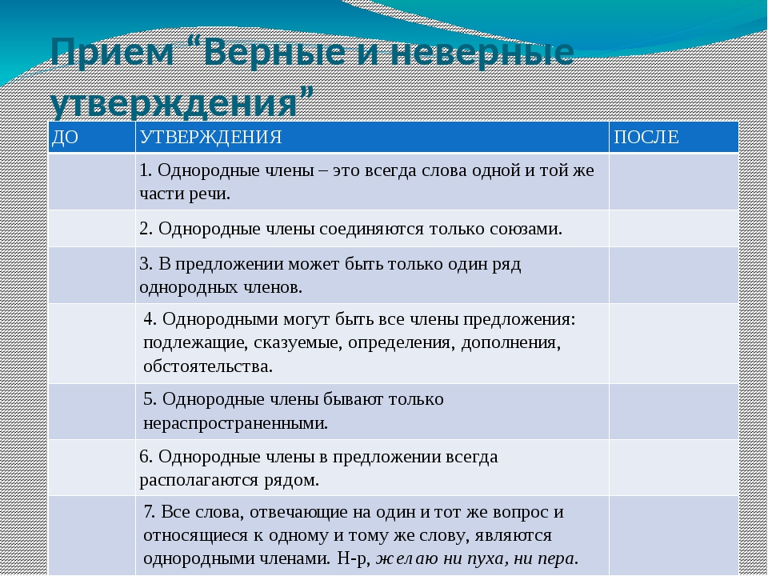

Slide 7
”
Прием “Знаю – хочу узнать – узнал”
Прием “Знаю – хочу узнать – узнал” - это работа с таблицей.
При изучении темы на стадии вызова учащимся можно предложить разбиться на пары, посовещаться и заполнить 1 графу таблицы (это могут быть какие-то ассоциации, конкретные исторические сведения, предположения). После обсуждения полученных результатов в классе учащиеся сами формулируют цели урока: что я хочу узнать? Для устранения пробелов в собственных знаниях и заполняют 2 графу. После изучения темы соотносят полученную информацию с той, что была у них в начале урока.
Знаю
(вызов)
Хочу узнать
(вызов)
Узнал
(реализация смысла или рефлексия)
Работа в паре: что я знаю о теме урока?
Формулирование целей
Соотношение старой и новой информации

Slide 8
Прием « Бортовой журнал»
Используемые мною приемы «Бортовой журнал» и «Кластер» позволяют не только получить адекватную картину степени усвоения учениками материала, но и помогают развивать умение фиксировать информацию, используя графические способы, научиться оценивать свои сильные и слабые стороны, дает возможность наглядно представить заданную проблему.
Существуют несколько вариантов оформления "бортовых журналов": простая и более полная форма.

Slide 9
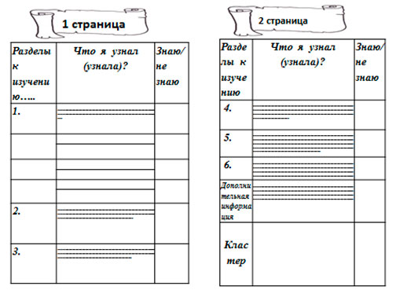
Прием « Бортовой журнал»

Slide 10
Кластер (англ.) – скопление, кисть, пучок
Кластер – графический прием систематизации материала в виде «грозди»
Тарас Бульба

Slide 11
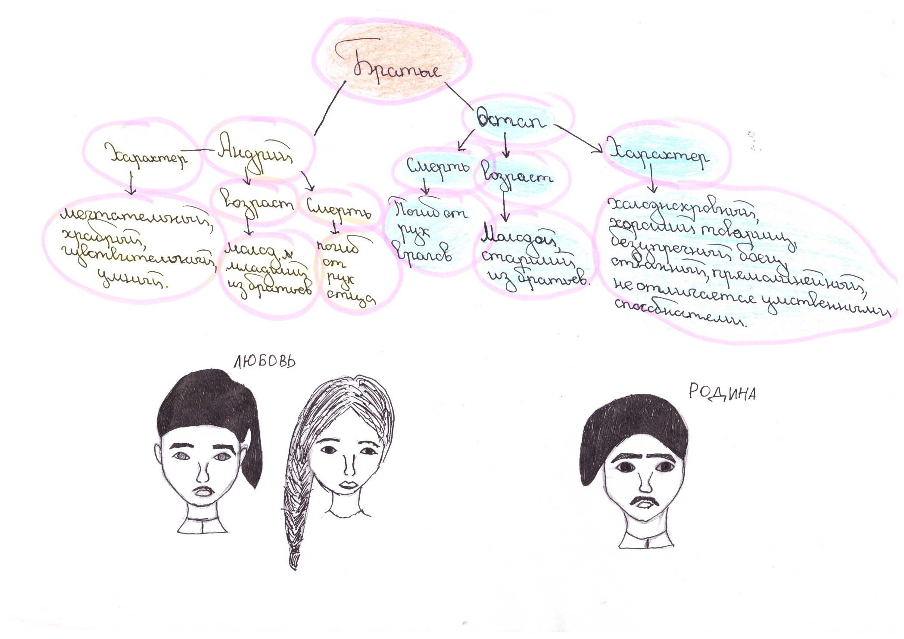

Slide 12
Прием «Диктант на засыпку»
Подобные тематические диктанты комплексно проверяют усвоение знаний по какому-либо разделу орфографии.
Пример. Чопорный чёрт в чёрной шёлковой одежонке сидел на жёстком диване и пил дешёвый желудевый кофе, изредка чокаясь со своим отражением в тяжёлом глянцевитом самоваре, стоящем на парчовой скатерти шоколадного цвета. Чёрт был большой обжора и, несмотря на
изжогу и больную печёнку, объедался крыжовником со сгущённым молоком…

Slide 13
Прием «Ассоциаций»
Задание: Перед вами обложки к книге. Посмотрите внимательно, что на них изображено? Это произведение А.С.Пушкина «Капитанская дочка». Повесть часто называют и прозаическим завещанием поэта: (он рассказал в ней о том, что считал подлинными ценностями в жизни человека). Давайте попробуем вместе "расшифровать" заглавие.
- Перед вами два слова: капитанская и дочка.
- Назовите к каждому слову возникшие у вас ассоциации.
Капитанская
честь
отечество
долг
служба (служение)
присяга
Дочка
семья
мать
любовь
честь
понимание
верность
преданность
сочувствие
Уважение
Вывод: повесть об общечеловеческих ценностях, и семейное здесь важнее исторического.

Slide 14
Прием «Незаконченные предложения»
Прием «незаконченные предложения». Прием похож на «Свободный микрофон», смысл на экране показаны незаконченные предложения в форме клише, ученикам по очереди необходимо ответить на вопросы:
Вариант 1. Продолжите предложение:
Сегодня на уроке я…
Я встретился(сь) с трудностью при…
У меня хорошо получилось…
Мне это необходимо для…
Вариант 2.
- я узнал…
- я научился…
- я повторил…
- я закрепил…
- я поставил бы своему товарищу…

Slide 17
Интеллект- карта
Интеллект-карта - это технология изображения информации в графическом виде; инструмент, позволяющий эффективно структурировать информацию, мыслить, используя весь свой творческий потенциал.

Slide 18
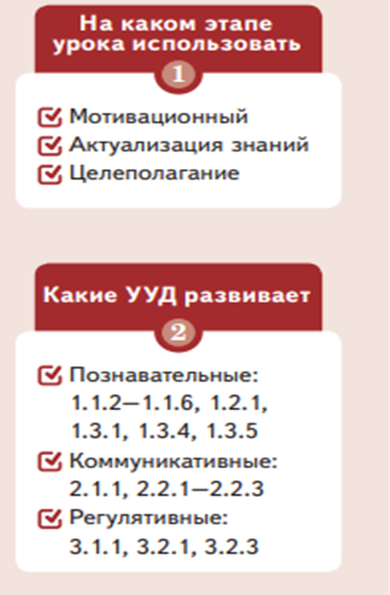
Приемы работы с интеллект-картами:
1. «Пробелы»
Отрицательные
герои
Положительные
герои
Андрий
Остап

Slide 19
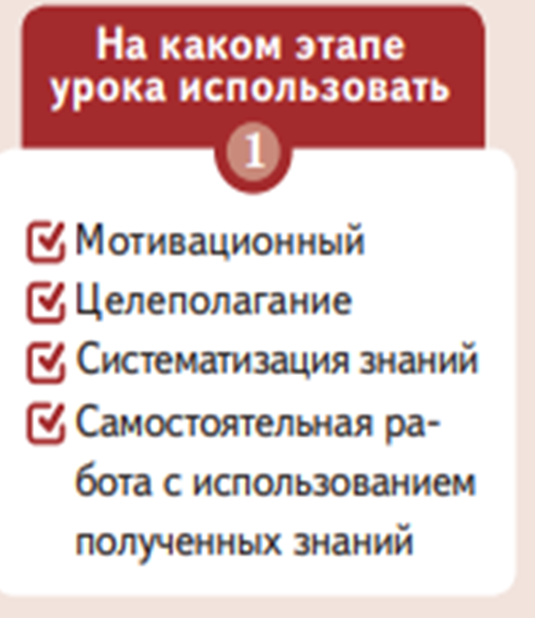
Интеллект - карта
Прием «Пустая карта»
Отрицательные герои Положительные герои
?
?

Slide 20
Прием «Пазл»
Основным элементом метода «пазлы» является пазл, который с английского языка переводится как «недоумение, замешательство, загадка, головоломка, поставить в тупик, ломать голову, разобраться в чем-то, распутать». Преимущества данного метода следующие: у детей раскрываются творческие способности на уроке, подключается воображение; весь материал у учеников складывается наглядно в одну общую картинку, где они могут отследить, как одно понятие связано с другим.

Slide 21
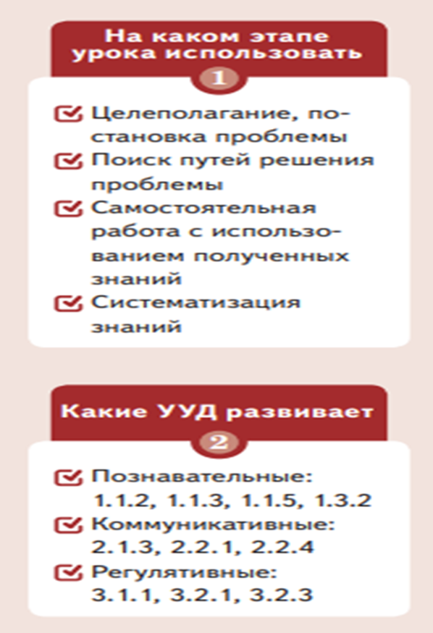
Прием 3. Пазл
Царевна молодая, Царица, Чернавка, Зеркальце,
Соколко, Семь богатырей, Елисей

Slide 22
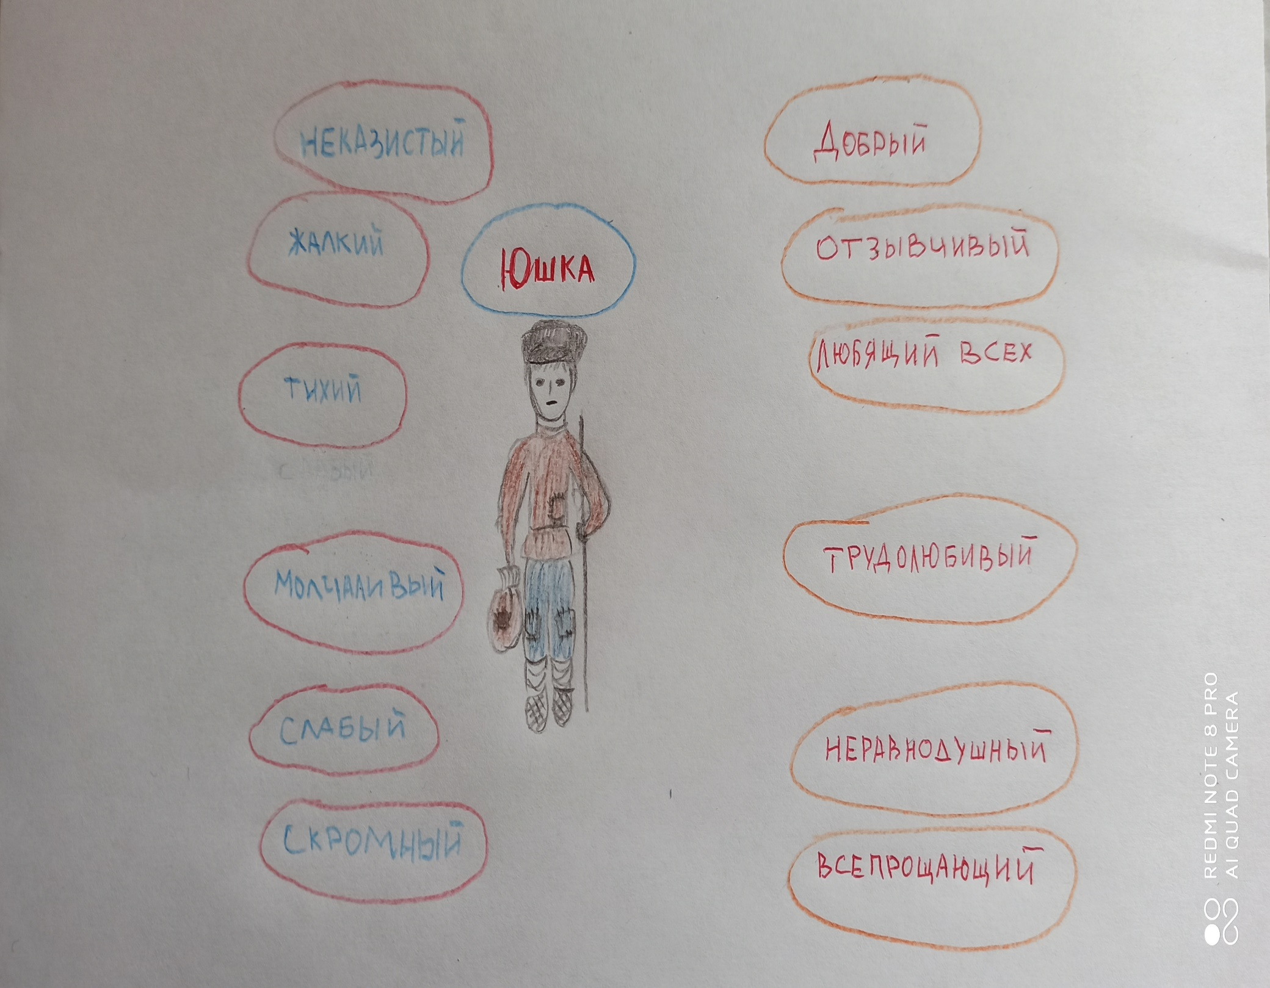

Slide 23
Спасибо за внимание!

